Slide 1
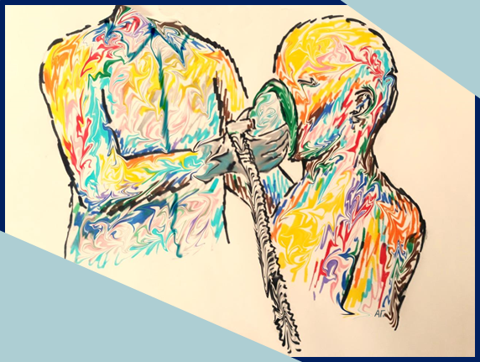
9º ΚΛΙΝΙΚΟ ΣΕΜΙΝΑΡΙΟ ΕΠΙΣΤΗΜΟΝΙΚΟΥ ΤΜΗΜΑΤΟΣ ΚΑΡΔΙΟΑΓΓΕΙΑΚΗΣ ΚΑΙ ΑΝΑΠΝΕΥΣΤΙΚΗΣ ΦΥΣΙΚΟΘΕΡΑΠΕΙΑΣ ΚΑΙ ΑΠΟΚΑΤΑΣΤΑΣΗΣ ΠΑΝΕΛΛΗΝΙΟΥ ΣΥΛΛΟΓΟΥ ΦΥΣΙΚΟΘΕΡΑΠΕΥΤΩΝ
Π.Σ.Φ. Ν.Π.Δ.Δ.
«Φυσικοθεραπεία - Η πρόκληση της αποδέσμευσης από τον αναπνευστήρα»
Τετάρτη 14 Νοεμβρίου 2018
ΔΩΜΑ Γ.Ν.Α. «Ο ΕΥΑΓΓΕΛΙΣΜΟΣ»
Προσκεκλημένος ομιλητής:
Prof. Enrico M. Clini
University of Modena & Reggio Emilia - Chair of Respiratory Medicine
Director Post-doctoral School in Respiratory Medicine
Πληροφορίες: www.tkafa.gr
Email: info@tkafa.gr
Τηλέφωνο Επικοινωνίας: 6977370284

